Slide 1
Academic report
presentation
蓝橙撞色学术汇报模板
Enter English translation here
汇报人
指导人
OfficePLUS
OfficePLUS教授
20XX·March·21th
Sea, all water, recedes a rivers;
utmost wit listens to all sides.

Slide 2
#01
选题的背景与意义
Background and Significance of Topic Selection
#02
研究方法及过程
Research Methods and Processes
#03
研究成果展示及应用
Display and Application of Research Results
#04
论文总结与致谢
Paper Summary and Thanks

Slide 3
背景与意义
方法及过程
成果展示及应用
总结致谢
#01
选题的背景与意义
Background and Significance of Topic Selection

Slide 4


背景与意义
方法及过程
成果展示及应用
总结致谢
选题的背景
请在此输入具体的内容，内容应当精炼简洁，便于读者快速把握信息
可以将内容进行归纳整理，分为几个小点，需要注意段落间距
每个小点之前可以添加序号或者项目符号，以示区分

Slide 5
国内研究现状
国外研究现状
请在此输入具体的内容，内容应当精炼简洁，便于读者快速把握信息。
请在此输入具体的内容，内容应当精炼简洁，便于读者快速把握信息。
适当地对文案内容进行断句和分段，可以增加信息的可阅读性。
适当地对文案内容进行断句和分段，可以增加信息的可阅读性。

Slide 6

Academic report
presentation
背景与意义
方法及过程
成果展示及应用
总结致谢
选题的意义
领域内研究较少
具有前瞻性
可带动下游发展
请在此输入具体的内容，内容应当精炼简洁，便于读者快速把握信息。
请在此输入具体的内容，内容应当精炼简洁，便于读者快速把握信息。
请在此输入具体的内容，内容应当精炼简洁，便于读者快速把握信息。
适当地对文案内容进行断句和分段，可以增加信息的可阅读性。
适当地对文案内容进行断句和分段，可以增加信息的可阅读性。
适当地对文案内容进行断句和分段，可以增加信息的可阅读性。
Sea, all water, recedes a rivers;
utmost wit listens to all sides.

Slide 7
背景与意义
方法及过程
成果展示及应用
总结致谢
#02
研究方法及过程
Research Methods and Processes

Slide 8
背景与意义
方法及过程
成果展示及应用
总结致谢
研究方法
请在此输入具体的内容，内容应当精炼简洁，便于读者快速把握信息。
提高材料转化率
请在此输入具体的内容，内容应当精炼简洁，便于读者快速把握信息。
提高材料转化率
52
52
%
%
相比于传统方法，可有效提高材料转化的效率
相比于传统方法，可有效提高材料转化的效率
适当对内容进行分段，可增加信息的可阅读性。
适当对内容进行分段，可增加信息的可阅读性。
提高材料转化率
请在此输入具体的内容，内容应当精炼简洁，便于读者快速把握信息。
提高材料转化率
请在此输入具体的内容，内容应当精炼简洁，便于读者快速把握信息。
52
52
%
%
相比于传统方法，可有效提高材料转化的效率
适当对内容进行分段，可增加信息的可阅读性。
相比于传统方法，可有效提高材料转化的效率
适当对内容进行分段，可增加信息的可阅读性。

Slide 9
背景与意义
方法及过程
成果展示及应用
总结致谢
研究过程
Step·01
Step·02
Step·03
Step·04
请在此输入具体的内容，内容应当精炼简洁，便于读者快速把握信息。
请在此输入具体的内容，内容应当精炼简洁，便于读者快速把握信息。
请在此输入具体的内容，内容应当精炼简洁，便于读者快速把握信息。
请在此输入具体的内容，内容应当精炼简洁，便于读者快速把握信息。

Slide 10

Academic report
presentation
背景与意义
方法及过程
成果展示及应用
总结致谢
研究过程
03
请在此输入具体的内容，内容应当精炼简洁，便于读者快速把握信息。
02
请在此输入具体的内容，内容应当精炼简洁，便于读者快速把握信息。
01
请在此输入具体的内容，内容应当精炼简洁，便于读者快速把握信息。

Slide 11

研究过程
请在此输入具体的内容，内容应当精炼简洁，便于读者快速把握信息。
请在此输入具体的内容，内容应当精炼简洁，便于读者快速把握信息。
请在此输入具体的内容，内容应当精炼简洁，便于读者快速把握信息。
47
63
%
%
数据1
数据1
数据2
数据2

Slide 12
背景与意义
方法及过程
成果展示及应用
总结致谢
#03
研究成果展示及应用
Display and Application of Research Results

Slide 13
背景与意义
方法及过程
成果展示及应用
总结致谢
数据呈现
请在此输入具体的内容，内容应当精炼简洁，便于读者快速把握信息。
请在此输入具体的内容，内容应当精炼简洁，便于读者快速把握信息。
适当对内容进行分段，可增加信息的可阅读性。
适当对内容进行分段，可增加信息的可阅读性。

Slide 14
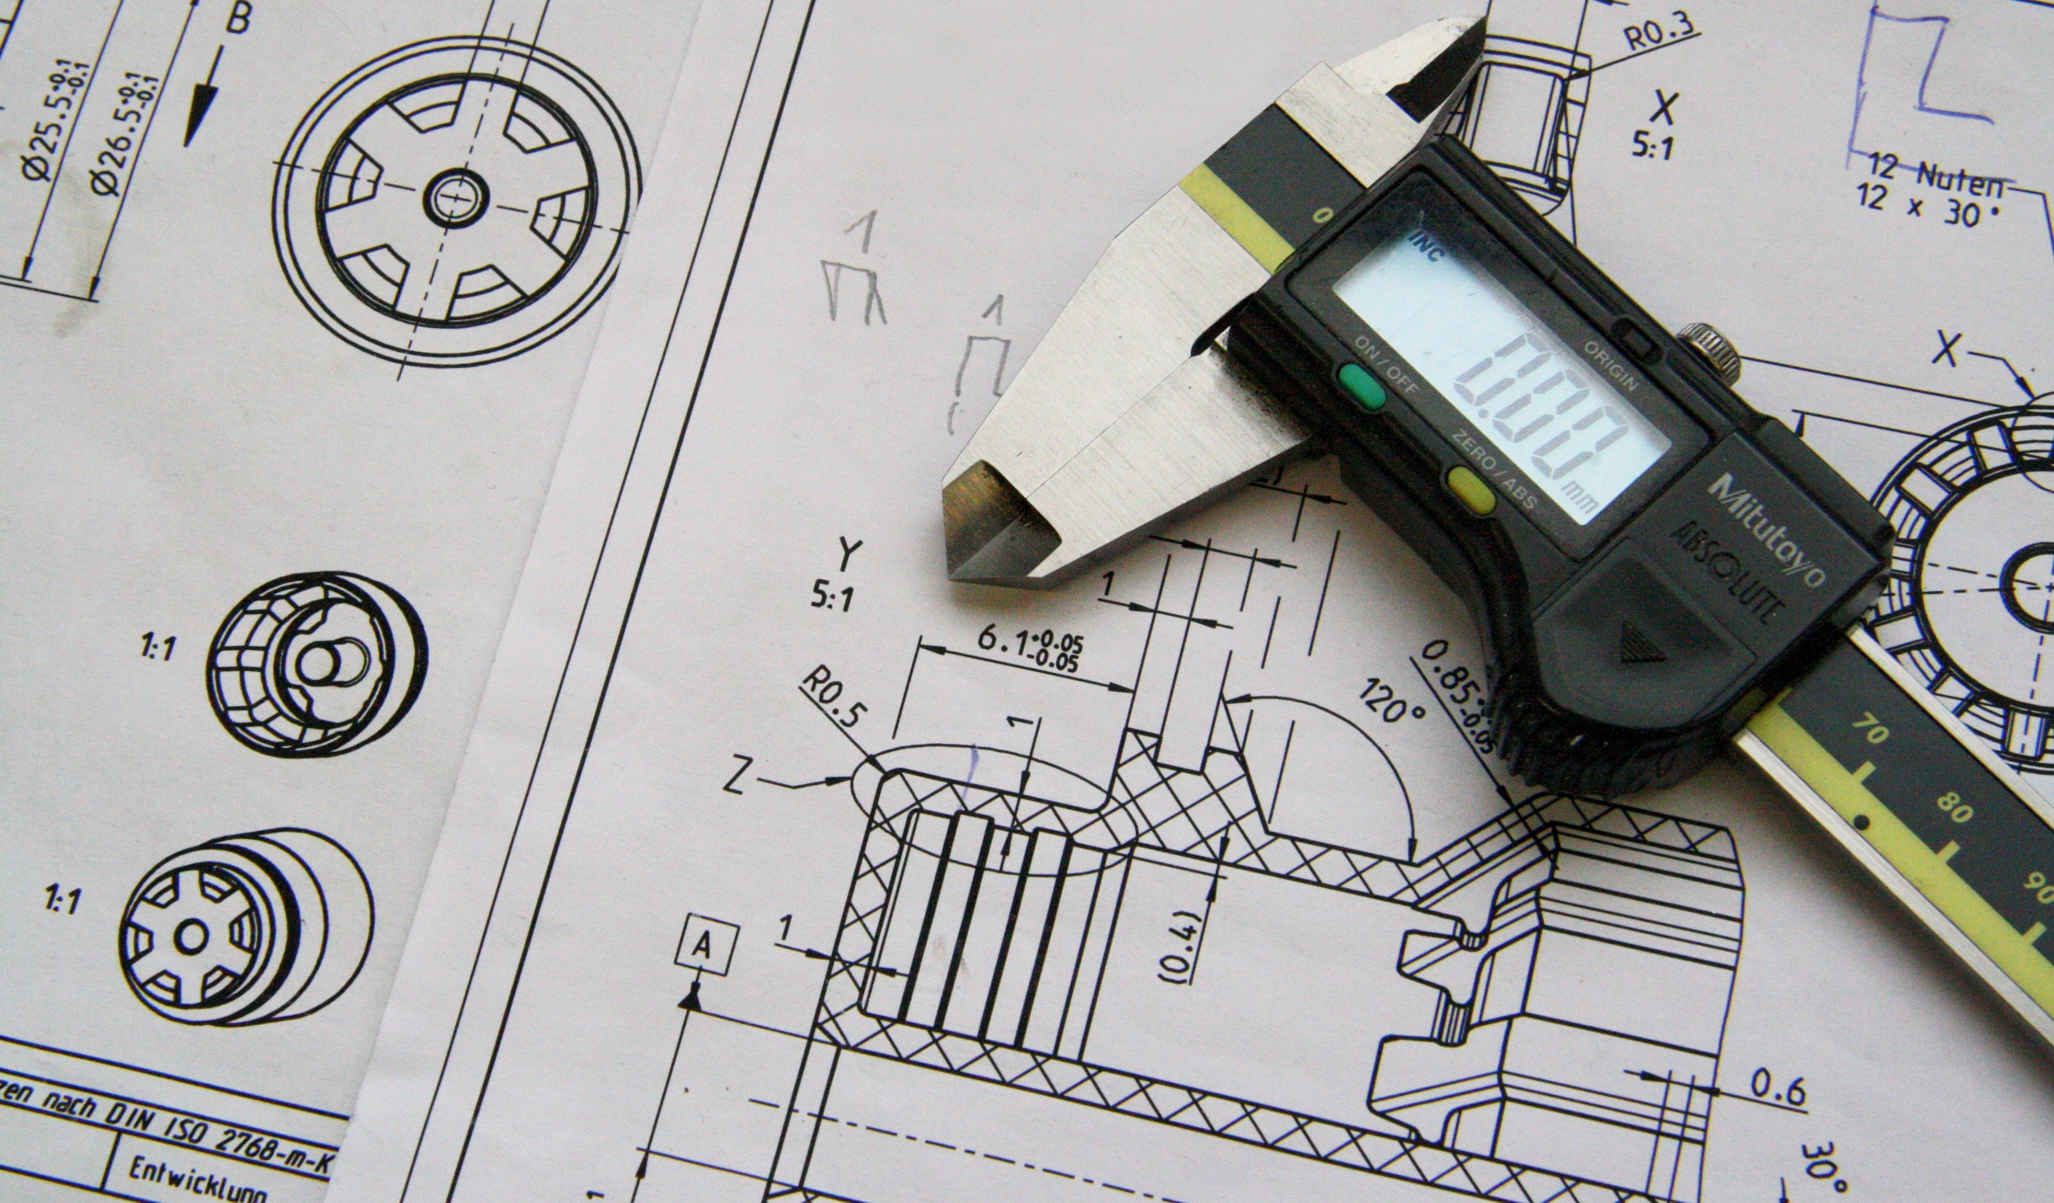
背景与意义
方法及过程
成果展示及应用
总结致谢
成果展示
86
%
请在此输入具体的内容，内容应当精炼简洁，便于读者快速把握信息。
提高了生产效率
请在此输入具体的内容，内容应当精炼简洁，便于读者快速把握信息。
请在此输入具体的内容，内容应当精炼简洁，便于读者快速把握信息。
请在此输入具体的内容，内容应当精炼简洁，便于读者快速把握信息。

Slide 15
背景与意义
方法及过程
成果展示及应用
总结致谢
成果展示
成果名称
成果名称
Achievement·01
Achievement·03
请在此输入具体的内容，内容应当精炼简洁，便于读者快速把握信息。
成果名称
请在此输入具体的内容，内容应当精炼简洁，便于读者快速把握信息。
主要成果
罗列及介绍
Achievement·02
请在此输入具体的内容，内容应当精炼简洁，便于读者快速把握信息。
请在此输入具体的内容，内容应当精炼简洁，便于读者快速把握信息。
适当对内容进行分段，可增加信息的可阅读性。
成果名称
成果名称
Achievement·04
成果名称
Achievement·06
请在此输入具体的内容，内容应当精炼简洁，便于读者快速把握信息。
Achievement·05
请在此输入具体的内容，内容应当精炼简洁，便于读者快速把握信息。
请在此输入具体的内容，内容应当精炼简洁，便于读者快速把握信息。
成果名称
成果名称
成果名称
Achievement·01
Achievement·01
Achievement·01
请在此输入具体的内容，内容应当精炼简洁，便于读者快速把握信息。
请在此输入具体的内容，内容应当精炼简洁，便于读者快速把握信息。
请在此输入具体的内容，内容应当精炼简洁，便于读者快速把握信息。

Slide 16
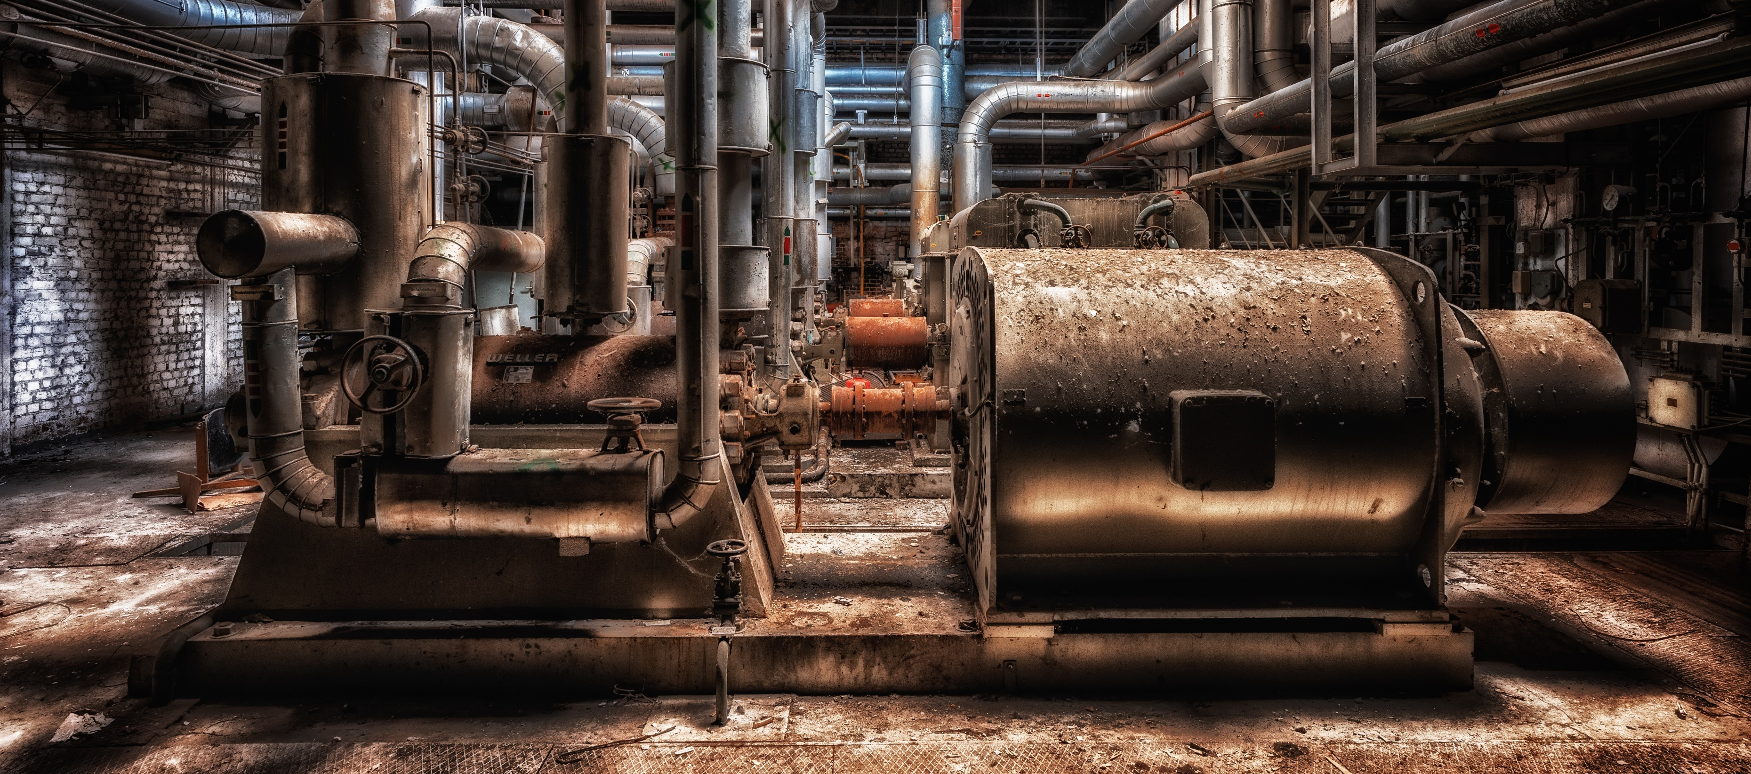
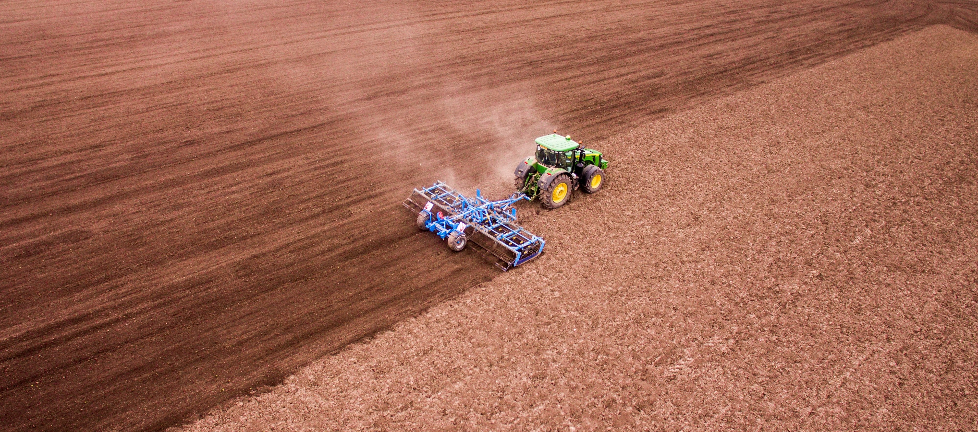
背景与意义
方法及过程
成果展示及应用
总结致谢
成果展示
应用场景
应用场景介绍
Application·01
请在此输入具体的内容，内容应当精炼简洁，便于读者快速把握信息。
请在此输入具体的内容，内容应当精炼简洁，便于读者快速把握信息。
应用场景
适当对内容进行分段，可增加信息的可阅读性。
Application·02
请在此输入具体的内容，内容应当精炼简洁，便于读者快速把握信息。

Slide 17
背景与意义
方法及过程
成果展示及应用
总结致谢
#04
论文总结与致谢
Paper Summary and Thanks

Slide 18

背景与意义
方法及过程
成果展示及应用
总结致谢
请在此输入具体的内容，内容应当精炼简洁，便于读者快速把握信息。
请在此输入具体的内容，内容应当精炼简洁，便于读者快速把握信息。
47
63
%
%
数据1
数据1
数据2
数据2
研究结论之一
用精简的文字概述
请在此输入具体的内容，内容应当精炼简洁，便于读者快速把握信息。
Text for Decoration

Slide 19

Academic report
presentation
背景与意义
方法及过程
成果展示及应用
总结致谢
研究结论之一
研究结论之二
Conclusion·01
Conclusion·02
请在此输入具体的内容，内容应当精炼简洁，便于读者快速把握信息。
请在此输入具体的内容，内容应当精炼简洁，便于读者快速把握信息。
适当对内容进行分段，可增加信息的可阅读性。
Sea, all water, recedes a rivers;
utmost wit listens to all sides.

Slide 20
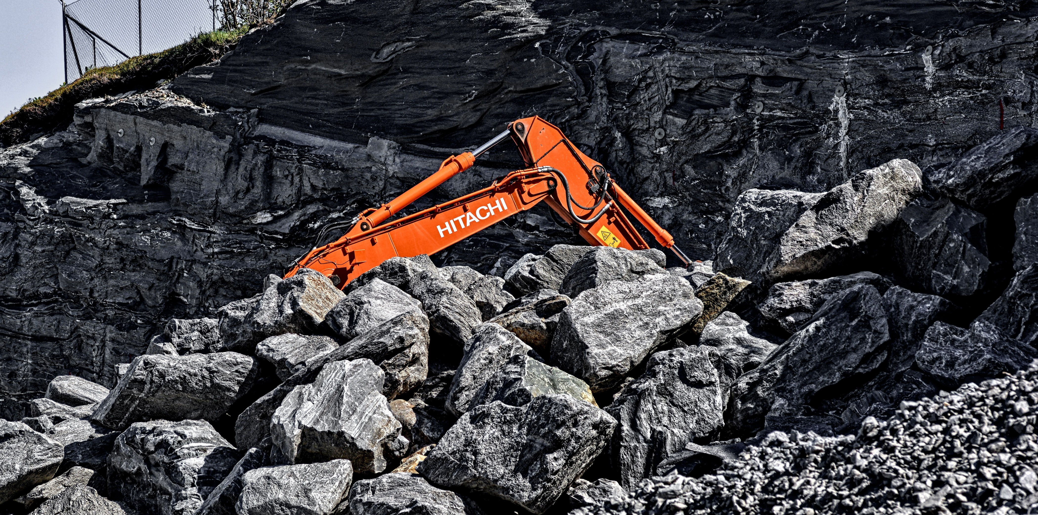
研究结论之一
Conclusion·01
52
73
68
%
%
%
请在此输入具体的内容，内容应当精炼简洁，便于读者快速把握信息。
数据1
数据2
数据3
相比于传统方法，可有效提高转化的效率
相比于传统方法，可有效提高转化的效率
相比于传统方法，可有效提高转化的效率
请在此输入具体的内容，内容应当精炼简洁，便于读者快速把握信息。
适当对内容进行分段，可增加信息的可阅读性。

Slide 22
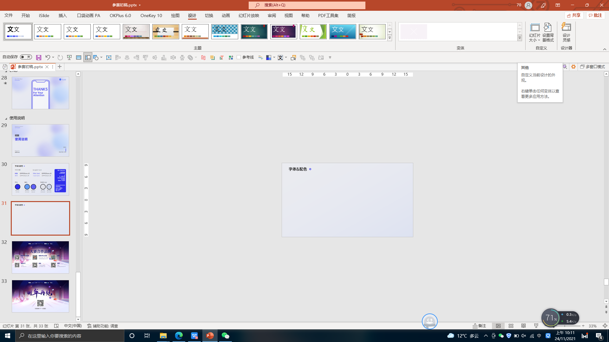
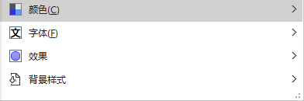
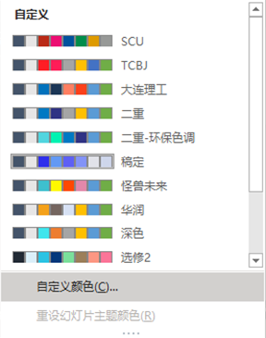
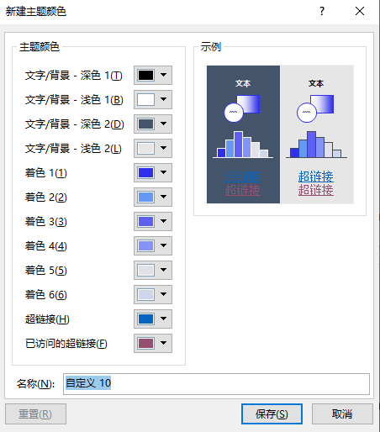
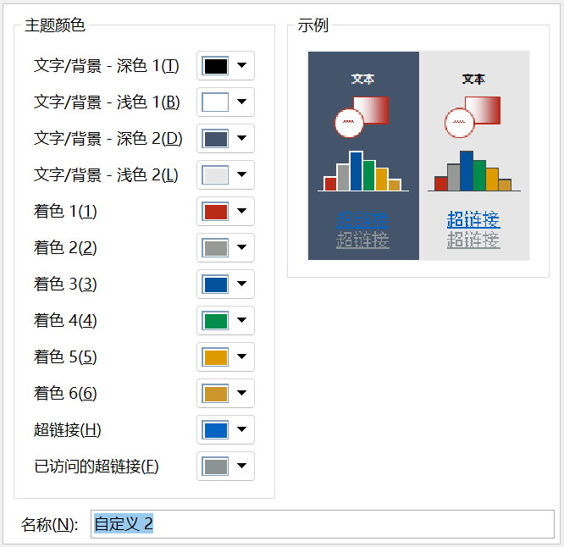
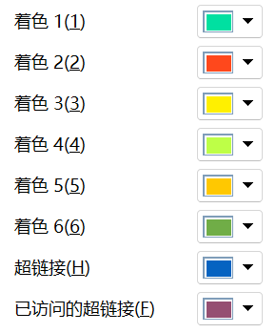
一键换色
2
3
在⑤中更换好自己的颜色后，点击保存，即成功设置自定义颜色方案
4
5
再到④中选择你的颜色方案即可一键换色

Slide 23
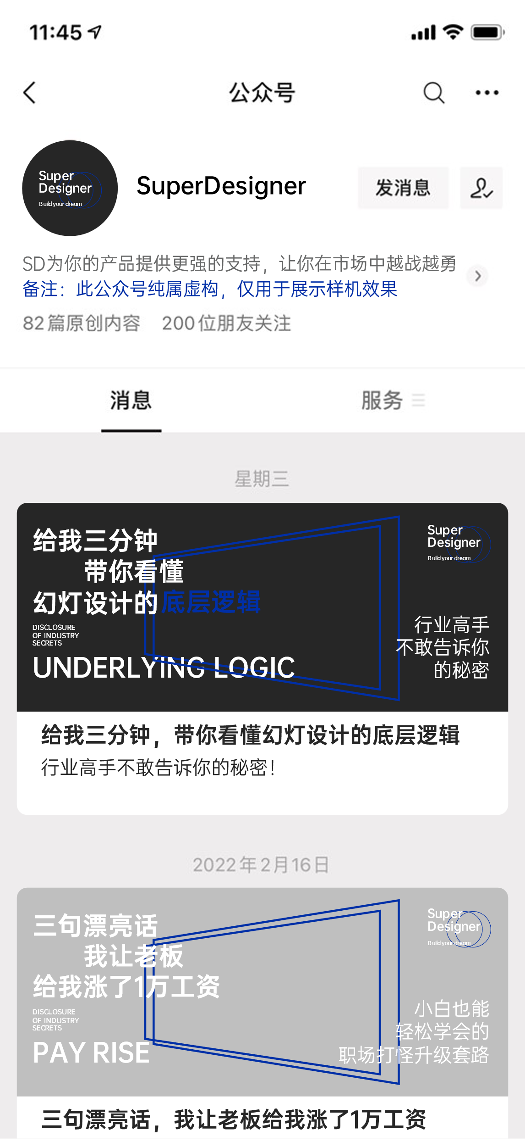
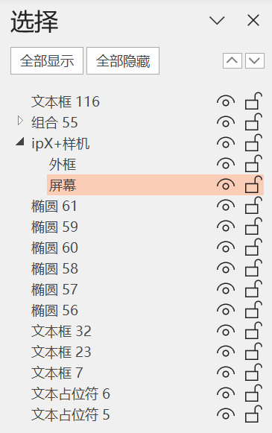
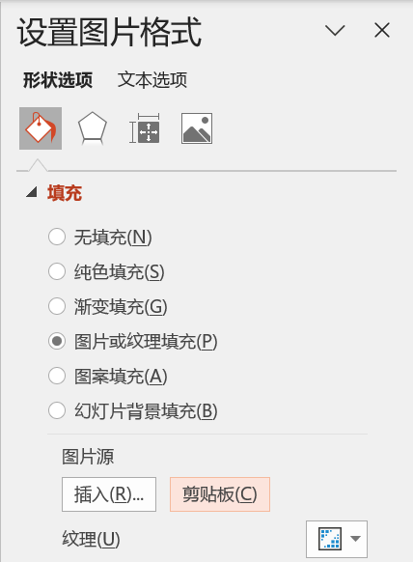
样机使用说明
样机素材
Mockup
本样机中的公众号纯属虚构，其中涉及的logo、头像、推送banner均为作者使用开源字体进行的原创设计，并且未使用图片素材，无商用风险，版权归设计师本人所有。
样机使用方法
调出「选择窗格」选中屏幕
「设置图片格式」，复制手机屏幕截图，按步骤操作
1
2
3

